Slide 1
BÖLÜM 8
Başabaş Noktası Analizi

Slide 2
Başabaş Noktası
İki elemanı eşitleyen bir parametrenin değeridir
Parametre (veya değişken); bir proje için veya iki alternatif arasındaki gelirin, maliyetin, kaynağın, talebin vb. tutarı olabilir
Bir proje – Başabaş noktası Q_{BB} ile gösterilir. Gelir ve maliyet için doğrusal veya doğrusal olamayan matematiksel ilişkiler kullanılarak hesaplanır.
İki alternatif arasında- Diğerleri sabit olmak üzere bir parametre P, A, F, i, veya n belirlenir
Üç metottan biri ile çözülür:
Denklemlerin doğrudan çözümü
Deneme-yanılma
Excel foksiyonları

Slide 3
Maliyet-Gelir Modeli ― Bir Proje
Miktar, Q — Söz konusu değişkenin miktarı, örneğin, birim/yıl, saat/ay
Başabaş değeri: Q_{BB}
Sabit maliyet, SM — Değişkene doğrudan bağlı olmayan maliyetler, örneğin, binalar, sabit genel giderler, sigorta, minimum işçilik
Değişken maliyet, DM —Parametre ile değişen maliyetler. Örneğin, üretim seviyesi ve işgücü büyüklüğü. Bunlar işgücü, malzeme ve pazarlama maliyetleridir. Birim başına değişken maliyet: v
Toplam maliyet, TM — Sabit ve değişken maliyet toplamı, TM = SM+ DM
Gelir, R — Satış miktarına bağlı değer
Birim başına gelir: r
Kar, K — Maliyetler çıktıktan sonra kalan gelir
K = R – TM = R – (SM+DM)

Slide 4
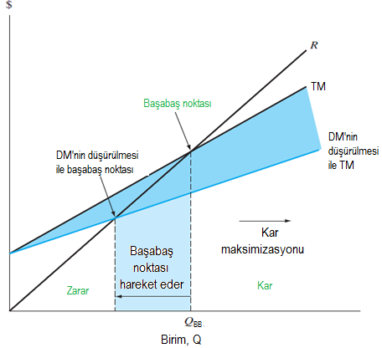
Doğrusal R ve TM için Başabaş
R = TM eşitleyerek Q = Q_{BB} çözülür
R = TM
rQ = SM + vQ
SM
r – v
Değişken maliyet, v, azaltılırsa, Q_{BB} azalır (sola kayar)
Q_{BB} =

Slide 5
Örnek: Bir Proje Başabaş Noktası
Bir fabrikanın üretimi 15,000 birim/ay dır. SM = $75,000 /ay, gelir $8/birim ve DM $2.50/birim ise başabaş seviyesini bulalım. Aylık tahmini kar veya zararı belirleyelim.
Çözüm: Q_{BB} bulalım ve 15,000 ile karşılaştıralım; karı hesaplayalım
Q_{BB} = 75,000 / (8.00-2.50) = 13,636 birim/ay
Üretim seviyesi başabaş noktasının üzerindedir Kar
Kar = R – (SM + DM)
= rQ – (SM + vQ) = (r-v)Q – SM
= (8.00 – 2.50)(15,000) – 75,000
= $ 7500/ay

Slide 6
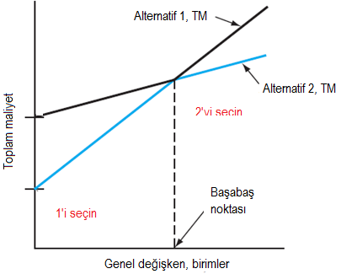
İki Alternatif Arsasında Başabaş Noktası
İki alternatif için ortak olan bir parametre değerini belirlemek için, aşağıdakiler yapılır:
Ortak parametre belirlenir
Her bir alternatif için ortak parametrenin fonksiyonu olarak eşdeğer BD, YD veya GD ilişkileri kurulur
Denklemler eşitlenir; parametre için çözülür. Bu başabaş değeridir
Alternatif seçimi ortak parametrenin beklenen değerine bağlıdır:
Değer: başabaş noktasının ALTINDA;
daha yüksek DM seçilir
Değer: Başabaş noktasının ÜZERİNDE;
daha düşük DM seçilir

Slide 7
Örnek: İki Alternatif Başabaş Analizi
Yap/satın al analizi gerçekleştirelim burada genel değişken X, her yıl üretilen birim sayısı. YD ilişkileri:
YD_{yap} = -18,000(A/P,15%,6) +2,000(A/F,15%,6) – 0.4X
Yd_{satın al} = -1.5X
Çözüm: YD ilişkilerini eşitle ve X için çöz
-1.5X = -4528 - 0.4X
X = 4116 yıllık
X’in başanbaş değeri
YD, 1000 $/yıl
8
7
6
5
4
3
2
1
0
YD_{satın al}
YD_{yap}
Beklenen üretim > 4116 ise,
yapma alternatifi seçilir (daha düşük DM)
1 2 3 4 5
X, 1000 birim/yıl

Slide 8
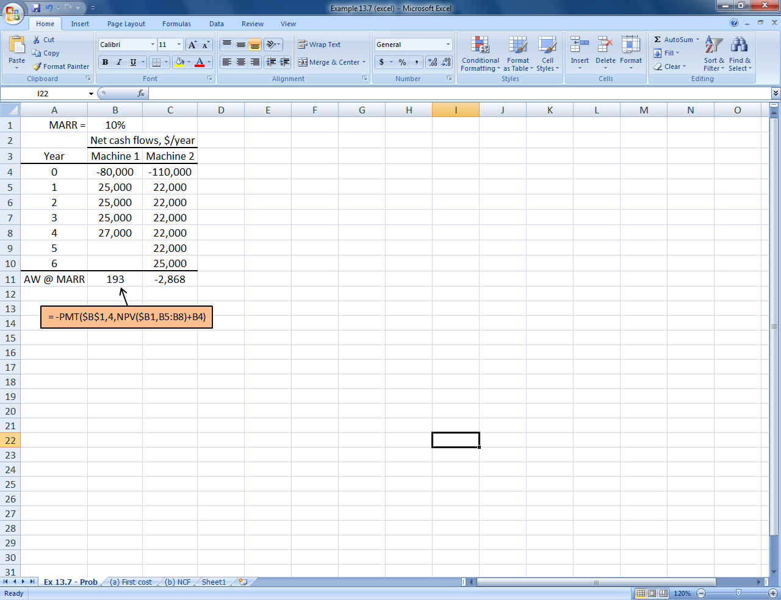
Hedef Ara Programı ile Başabaş Noktası
Excel Hedef Ara programı iki alternatif arasında ortak parametre için başabaş noktası değerini bulur
Problem: İki makine (1 ve 2) için aşağıdaki tahminler yapılmıştır.
a) Excel ve YD analizi ile birini seçelim, MCFO = 10%.
b) Hedef ara ile başabaş noktasını bulalım.
Makina 1 2
P, $ -80,000 -110,000
NNA, $/yıl 25,000 22,000
HD, $ 2,000 3,000
n, yıl 4 6
Çözüm: a) YD₁ = $193 için Makine 1 seçilir

Slide 9
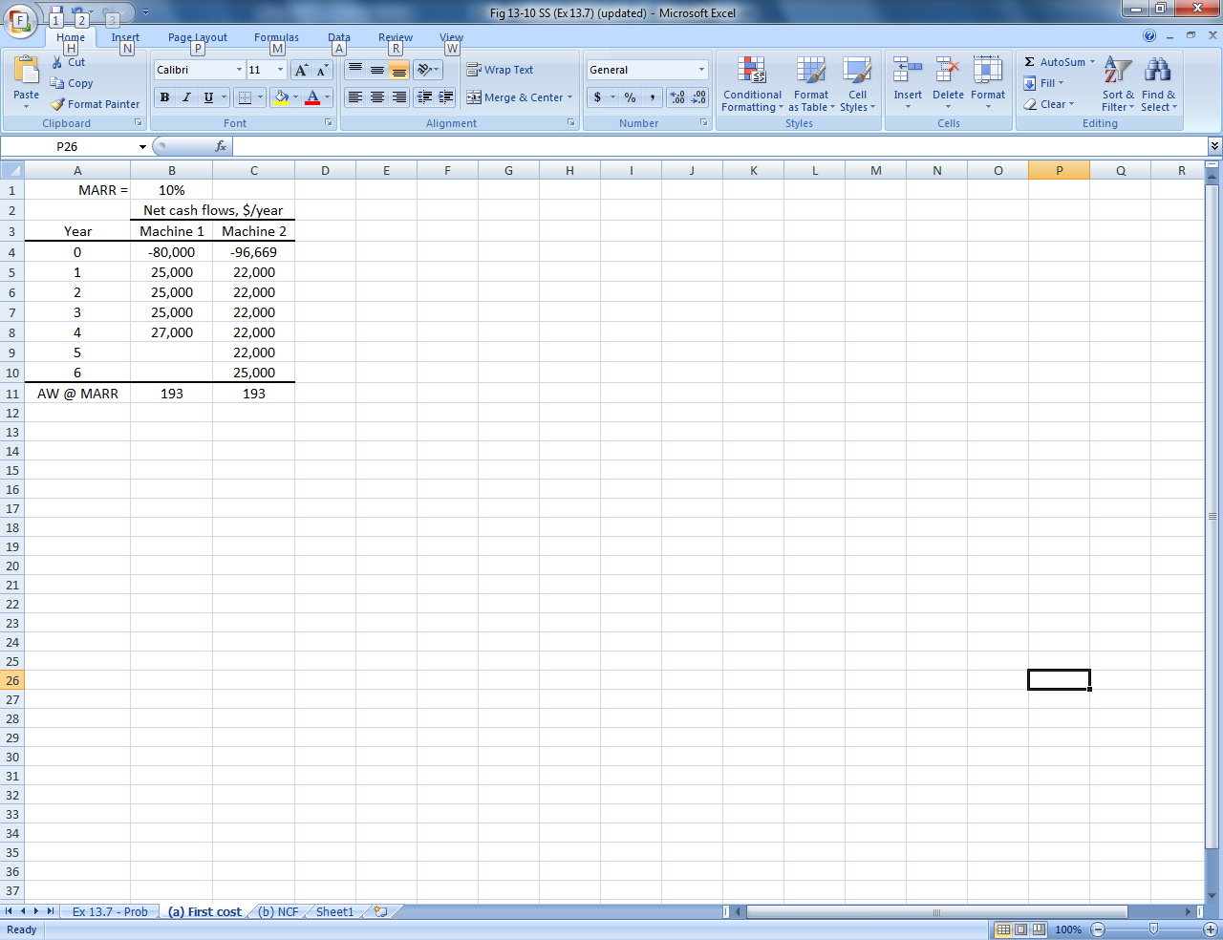
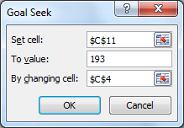
Hedef Ara Programı ile Başabaş Noktası
Çözüm: b) Hedef Ara programı Makine 2’yi ekonomik olarak 1’e eşdeğer yapacak ilk maliyet başabaş değerini olan $96,669 bulur
Değişen hücre
Hedef Ara uygulandıktan sonraki excel tablosu
Hedef hücre

